Slide 1
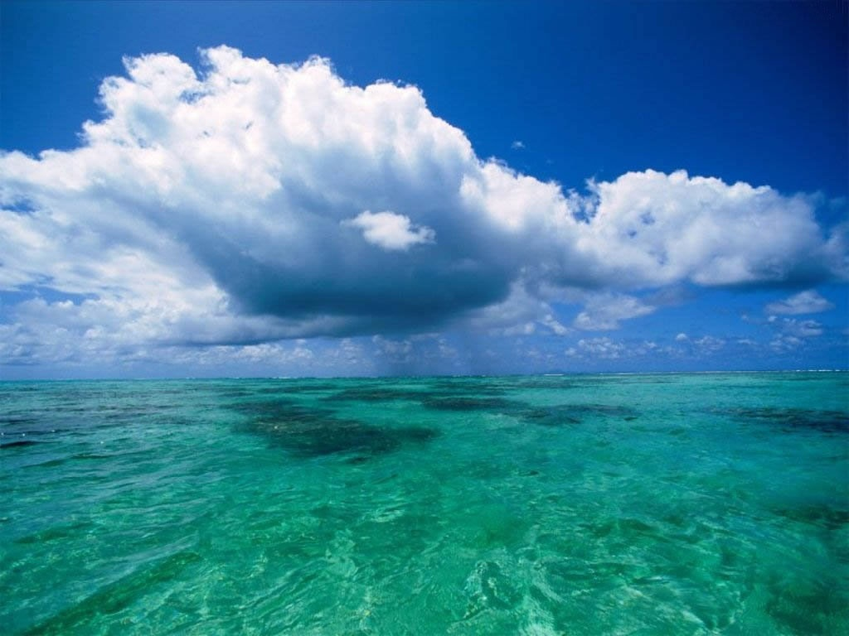
Ondas de Gravidade na Superfície dos Oceanos
INSTITUTO DE ASTRONOMIA, GEOFÍSICA E CIÊNCIAS ATMOSFÉRICAS
UNIVERSIDADE DE SÃO PAULO
Prof. Ricardo de Camargo
Aula 08 – ACA0430 – Meteorologia Sinótica e Aplicações à Oceanografia

Slide 2
Ondas de Gravidade na Superfície dos Oceanos
Ondas
Mecânica das ondas – Teoria Linear
Transformação das Ondas
Empinamento (Shoaling);
Refração;
Difração;
Efeitos das correntes;
Representação espectral das ondas
Propagação de Swell

Slide 3
Ondas
Ondas
Perturbações no estado de equilíbrio em qualquer corpo que se propagam através desse corpo ao longo de distâncias e tempos maiores que os comprimentos de onda e períodos característicos dessas perturbações;
Relacionadas a uma força geradora e uma força restauradora;
Ondas oceânicas são propagações de perturbações oceânicas que surgem como resultado das forças que actuam sobre o oceano;

Slide 4
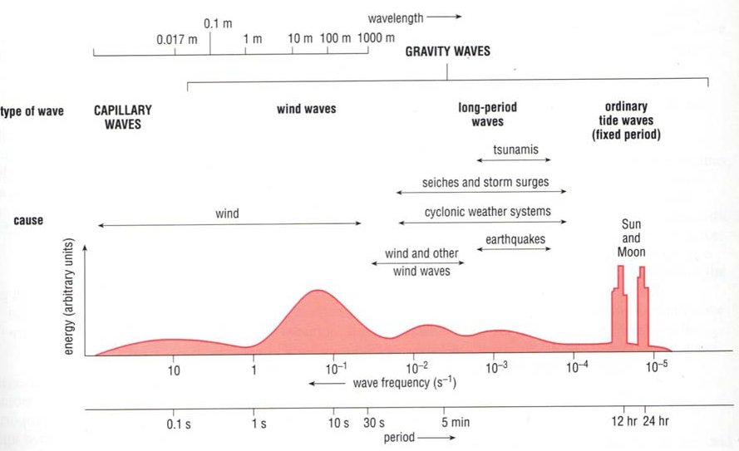
Ondas de Gravidade Superficiais
Ondas de gravidade superficial geradas pelo vento representam mais de metade da energia transportada por todas as ondas na superfície oceânica.

Slide 5
Mecânica das ondas - Teoria linear
Para analisar e prever ondas no oceano precisa-se ter um modelo que descreva seu comportamento.
As ondas no oceano formam muitas vezes um padrão muito complexo, porém sua descrição é feita baseando-se em um modelo inicial simples, que é consistente com a conhecida dinâmica da superfície do oceano, e a partir desse modelo deriva-se uma visão mais completa das ondas que observam-se no oceano;

Slide 6
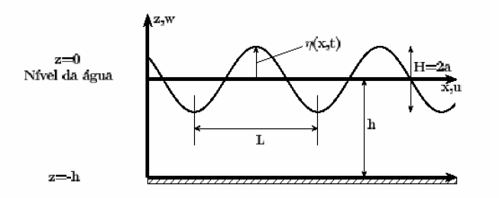
Mecânica das ondas - Teoria linear
Hipóteses:
Movimento irrotacional;
Fluído incompressível;
Onda tem forma senoidal;
Amplitude da onda é muito menor em relação a profundidade do meio e ao comprimento de onda
Existência de um potencial de velocidade que satisfaz a equação da continuidade:

Slide 7
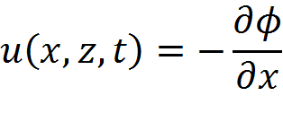
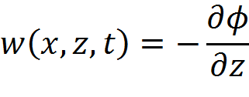
Mecânica das ondas - Teoria linear
Calculando o divergente de um gradiente:
Equação de Laplace em duas dimensões
Potencial de velocidade em função das componentes horiz. e vert.

Slide 8
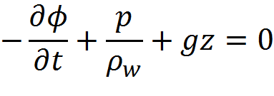
Mecânica das ondas - Teoria linear
Equação de Bernoulli não estacionária

Slide 9
Mecânica das ondas - Teoria linear
Condição de Contorno Dinâmica na Superfície Livre (CCDSL)
Hipótese:
Na superfície livre (z = η) a pressão é igual a pressão atmosférica
substituindo a CCDSL na equação de Bernoulli:

Slide 10
Mecânica das ondas - Teoria linear
Condição de Contorno Cinemática na Superfície Livre (CCCSL)
Hipótese:
Velocidade vertical da superfície livre deve ser igual a velocidade vertical do fluido
A escala da altura de onda é muito menor quando comparada com o comprimento, fazendo com que o termo de inclinação seja desprezível. Desta forma, aplica-se a condição em z=0

Slide 11
Mecânica das ondas - Teoria linear
Condição de Contorno Cinemática na Superfície Livre (CCCSL)
Hipótese:
Velocidade vertical da superfície livre deve ser igual a velocidade vertical do fluido
substituindo o w por CCCSL:

Slide 12
Mecânica das ondas - Teoria linear
Condição de Contorno Cinemática no Fundo (CCCF)
De maneira semelhante à Superfície, não existe fluxo através do Fundo;
CCCF

Slide 13
Mecânica das ondas - Teoria linear
Assim o problema de ondas superficiais de gravidade pela teoria linear é a resolução da equaçãi de Laplace aplicando as 3 condições contorno citadas.
Aplicando o método de separação de variáveis e utilizando uma solução periódica, uma solução obtida para o sistema é:
Amplitude
Frequência angular
Número de onda

Slide 14
Mecânica das ondas - Teoria linear
Fazendo uma pequena manipulação algébrica com a equação:
E com a equação CCCSL:
Determina-se que:

Slide 15
Mecânica das ondas - Teoria linear
Aplicando a solução obtida:
Na equação anterior:
Chega-se na relação de dispersão:

Slide 16
Mecânica das ondas - Teoria linear
Por definição, uma onda ao se propagar percorrerá a distância de um comprimento de onda L em um período T.
Lembrando que: e
A velocidade de propagação da onda, ou a velocidade de fase é:

Slide 17
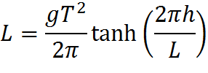
Mecânica das ondas - Teoria linear
Substituindo a relação de dispersão na equação da velocidade de fase:
Combinando a eq. da velocidade de fase com a relação anterior:
As equações anteriores com a relação de dispersão descrevem a maneira com a qual um campo de ondas com diferentes frequências irá se disersar sobre os oceanos, formando os grupos de onda.

Slide 18
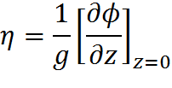
Mecânica das ondas - Teoria linear
A elevação da superfície livre pode ser obtida através da equação (CCDSL) e representada por:
Substituindo na solução períodica e diferenciando em relação ao tempo t:
Que representa a elevação da superfície livre para um trem de ondas lineares

Slide 19
Mecânica das ondas - Teoria linear
Considerando dois trens de ondas de mesma altura, se propagando na mesma direção e com pequenas diferenças suas frequências e números de indas, podemis representar sua superposição com uma simples soma:

Slide 20
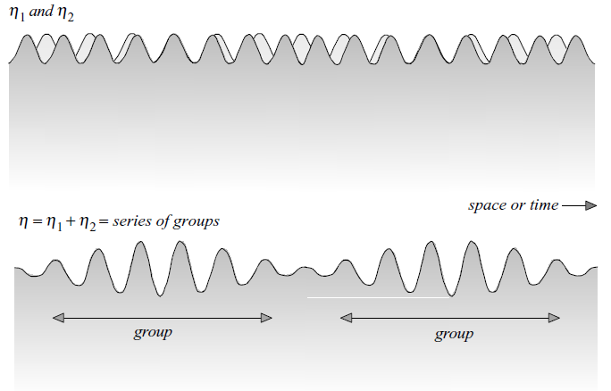
Mecânica das ondas - Teoria linear
Velocidade de Grupo

Slide 21
Mecânica das ondas - Teoria linear
Aplicando a relação de dispersão na definição da velocidade de grupo e diferenciando:
A natureza assintótica da função hiperbólica faz com que:
Dispersiva em águas profundas
Não dispersiva em águas rasas

Slide 22
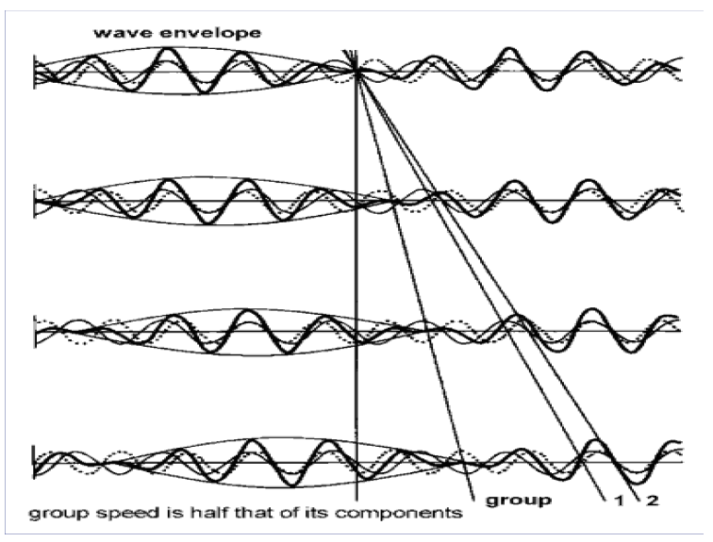
Mecânica das ondas - Teoria linear

Slide 23
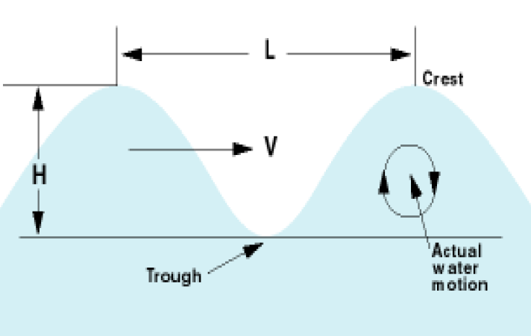
Mecânica das ondas - Teoria linear
Movimento Orbital das partículas

Slide 24
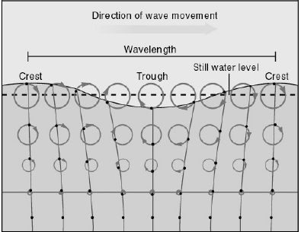
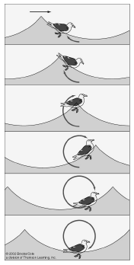
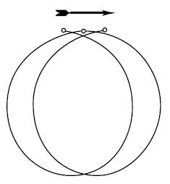
Mecânica das ondas - Teoria linear
Movimento Orbital das partículas

Slide 25
Mecânica das ondas - Teoria linear
Movimento Orbital das partículas

Slide 26
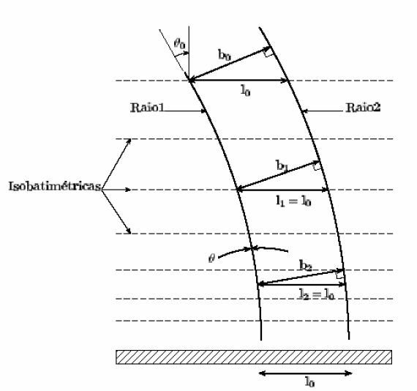
Transformação das ondas
As principais transformações sofridas pelas ondas ao se aproximarem da costa podem ser explicadas basicamente por dois fenómenos: Empinamento (Shoaling) e Refracção.
Hipóteses:
Inclinação do fundo varia lentamente;
Transmissão de energia entre os raios de onda é constante;
Período de onda é constante;
Considerando uma frente de ondas que se desloca em direção a costa sobre uma batimetria de linhas retas e planas:

Slide 27
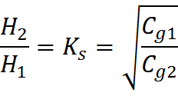
Transformação das ondas
Empinamento (Shoaling)
Aumento da altura das ondas à medida que elas se aproximam da costa (devido a redução de sua velocidade de fase/grupo)
Energia por unidade de área
Conservação do fluxo de Energia:
Aplicada a relação de conservação de energia pode-se determinar a altura de onda em qualquer ponto:
Coeficiente de empinamento. A esbeltez (H/L) da onda aumenta à medida que se aproxima da costa.

Slide 28
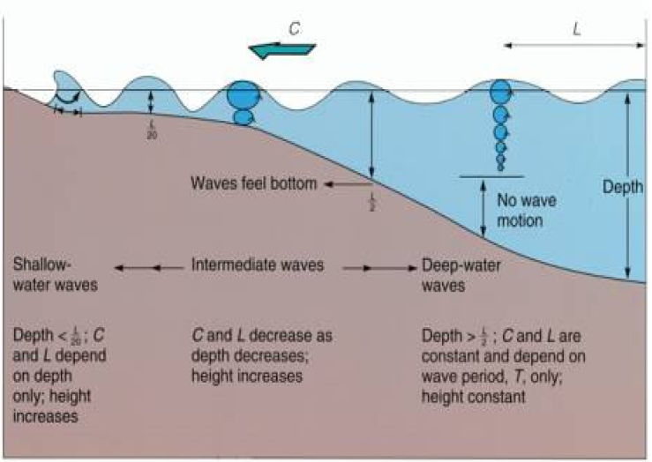
Transformação das ondas
Empinamento (Shoaling)

Slide 29
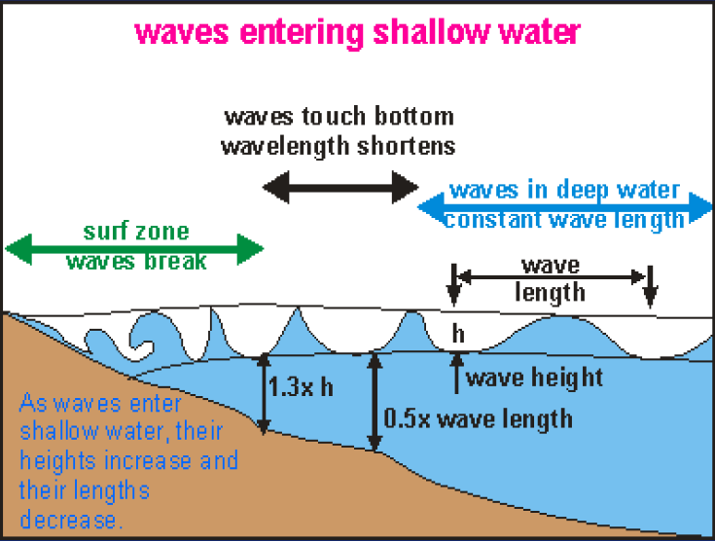
Transformação das ondas
Empinamento (Shoaling)

Slide 30
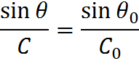
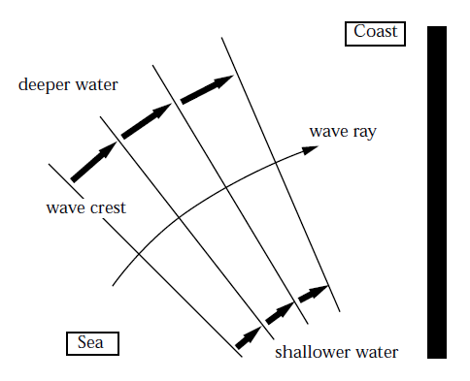
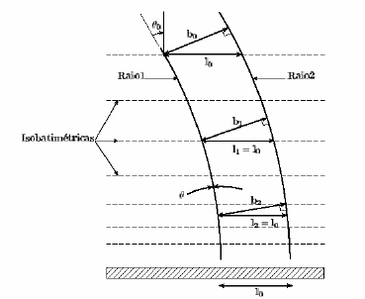
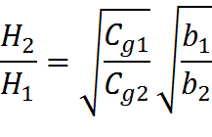
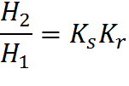
Transformação das ondas
Refração
A mudança da velocidade de fase em águas rasas, além de alterar a altura da onda, ela também pode modificar a direção das ondas quando as cristas de onda não paralelas às isóbatas
A lei de Snell:
Coeficiente de refração

Slide 31
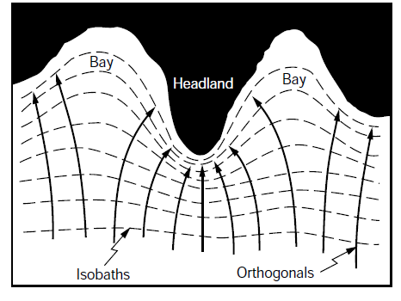
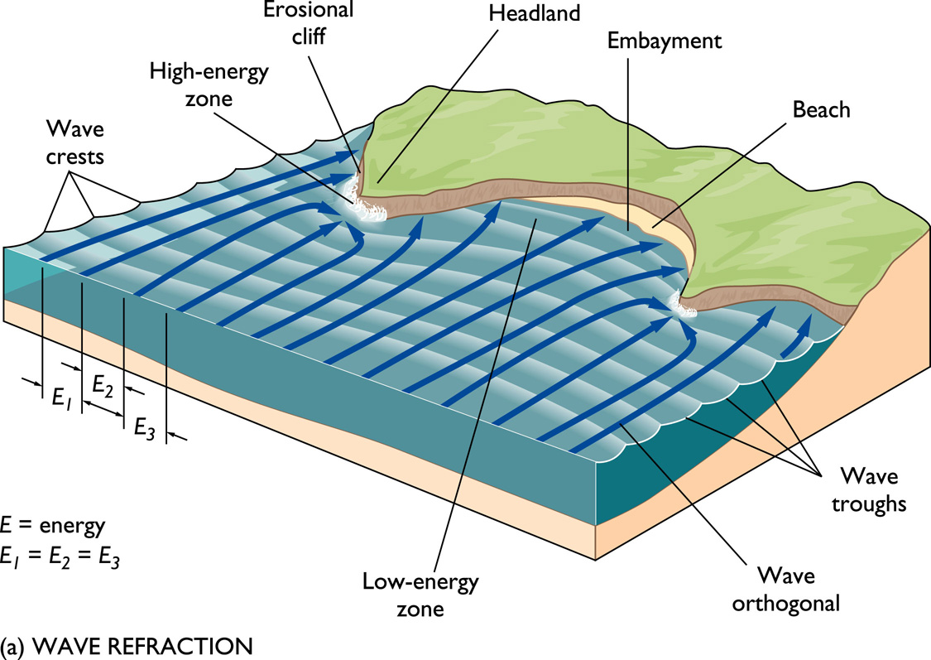
Transformação das ondas
Refração

Slide 32
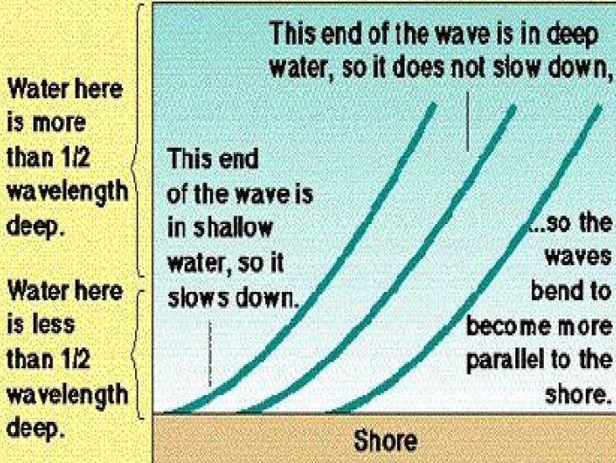
Transformação das ondas
Refração

Slide 33
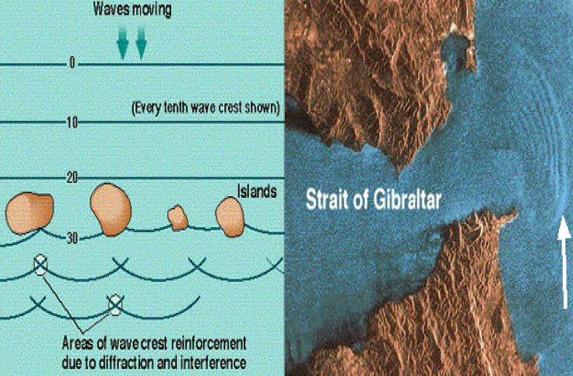
Transformação das ondas
Difração
Modificação das ondas devido à presença de obstáculos (ilhas, quebra-ondas, rochas, etc)

Slide 34
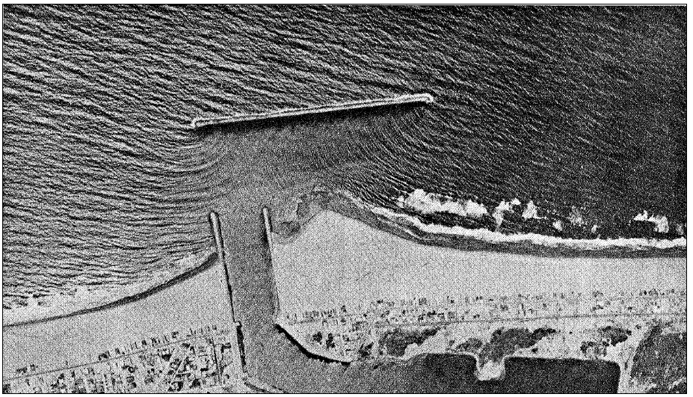
Transformação das ondas
Difração

Slide 35
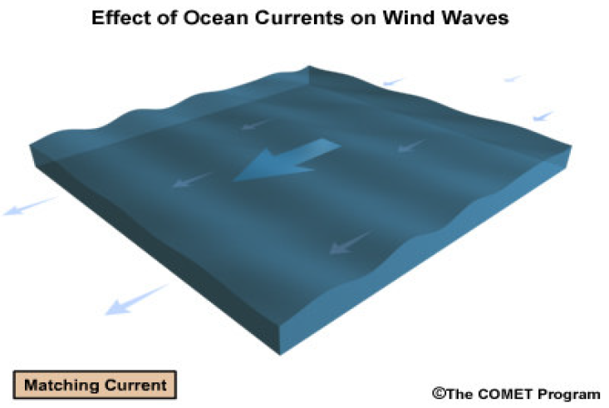
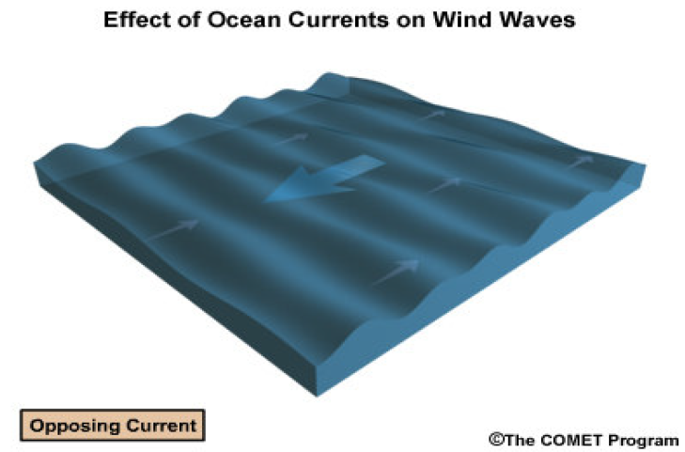
Transformação das ondas
Efeitos relacionados a correntes

Slide 36
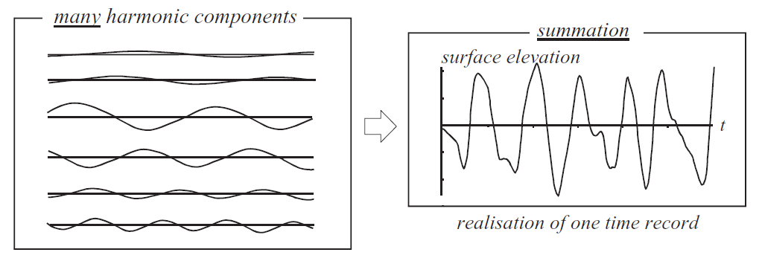
Representação espectral da superfície do mar

Slide 37
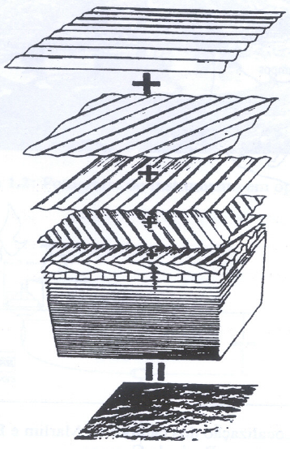
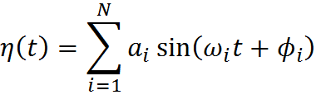
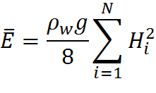
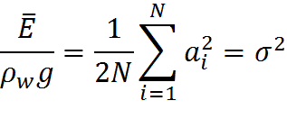
Representação espectral da superfície do mar
Representação espectral da superfície do mar:
Da equação da energia por unidade de área:
Variãncia do registro

Slide 38
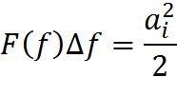
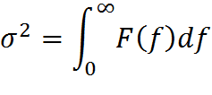
Representação espectral da superfície do mar
Espectro contínuo de frequência
Caso a área do espectro seja a variância do registro, têm-se o espectro de variância
Altura Significativa
A inclusão de componentes de ondas com direções variadas faz com que o modelo de Fourier adotado fique da forma:

Slide 39
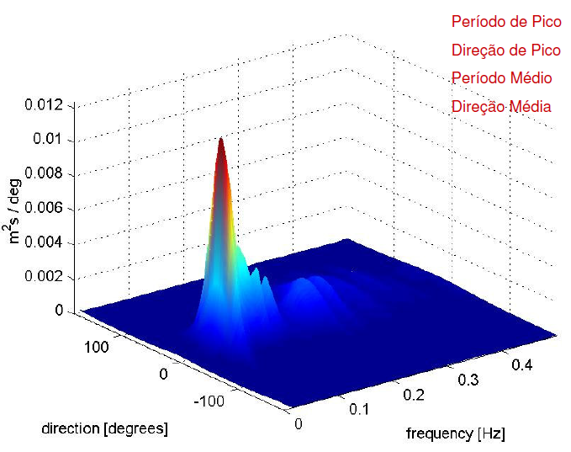
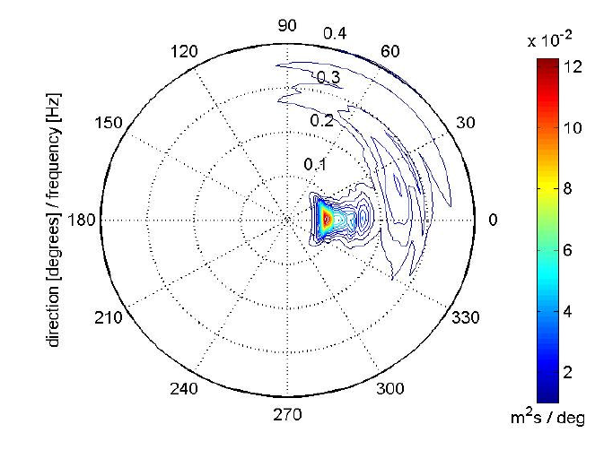
Representação espectral da superfície do mar
Espectro direcional

Slide 40
Representação espectral da superfície do mar

Slide 41
Vaga vs Marulho
Vaga (Wind Sea): ondas que ainda estão na zona de geração, sendo capazes de receber energia do vento. São geradas localmente e estão directamente ligadas ao campo de vento.
Marulho (Swell): campo de ondas regulares que se propagam para fora de sua zona de geração e não mais são capazes de receber energia do vento. Geradas remotamente por uma tempestades distantes.
Propagação de Swell
Propagação por longa distâncias;
Pouca perda de energia (dissipação viscosa e quebra);
Pouca modificação por interação com outros sistemas de ondas;
Grande concordância com a teoria linear;
Associação com fontes quase pontuais de sua origem;
Propagação em Grande círculo.

Slide 42
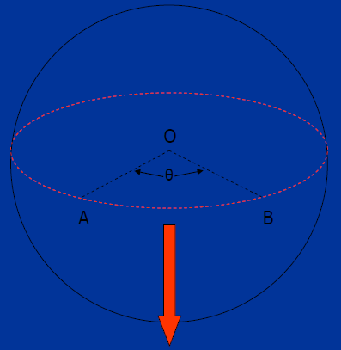
Propagação de Swell
Círculo sobre a esfera cortado por um plano que passa através do centro da esfera.
O arco AB corresponde à menor distância entre A e B

Slide 43
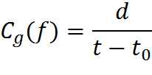
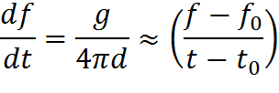
Propagação de Swell
Aplicando a definição de velocidade na velocidade de grupo para águas profundas:
Em um evento sobre o oceano, ocorrido há um dado tempo, numa determinada região, a freqüência de onda dominante observada em um ponto distante aumenta linearmente por uma taxa inversamente proporcional a distância percorrida.

Slide 44
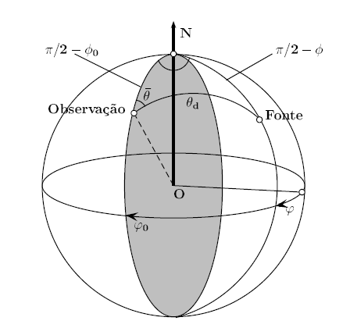
Propagação de Swell
A distância até a fonte de origem é:

Slide 45
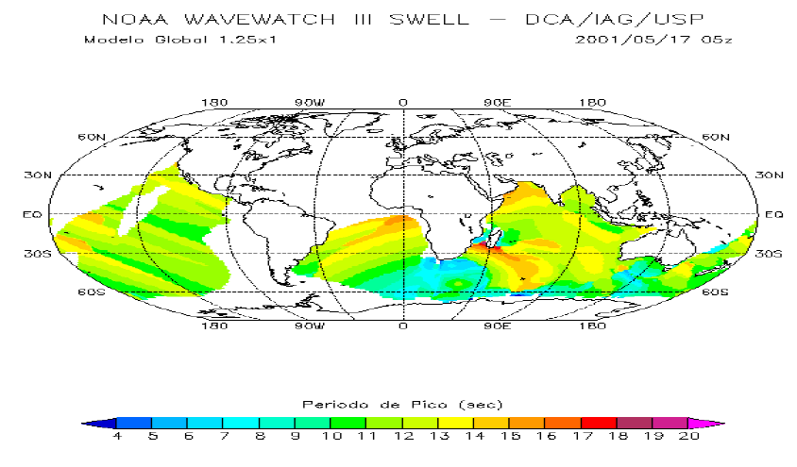
Propagação de Swell

